Slide 1
Научно-техническая конференция
«Ядерное приборостроение: история, современность, перспективы»
СНИИП 25 - 27 октября 2022
Проблемы прослеживаемости измерений активности "чистых"
бета-излучающих радионуклидов
С.В. Коростин
ООО «НТЦ Амплитуда»

Slide 2
ГЭТ 6-2016
ГПЭ единиц активности радионуклидов, удельной активности, потока альфа-, бета-частиц и фотонов радионуклидных источников
Ионно-обменная смола Бк/г, г
ВЭТ/РЭ1р
Раствор
Бк/г, г
(1М НСl)
ВЭТ/РЭ1р
Компарирование:
1) Эквивалентность эталонного раствора и источника:
- Геометрия измерений
Поглощение бета-излучения в матрицах эталона и раствора
2) Стабильность эталонного раствора за время компарирования
Компарирование
Источник, Бк, Бк/г
РЭ 1р/ РЭ2р

Slide 3
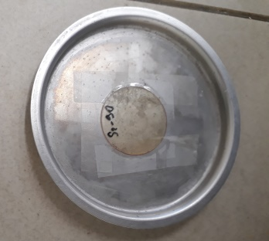
Поглощение бета-излучения Sr-Y-90 в матрицах из разных веществ
Компаратор МКС-01А МУЛЬТИРАД сцинтиллятор, кювета ∅ 70 мм
Точечный источник

Slide 4
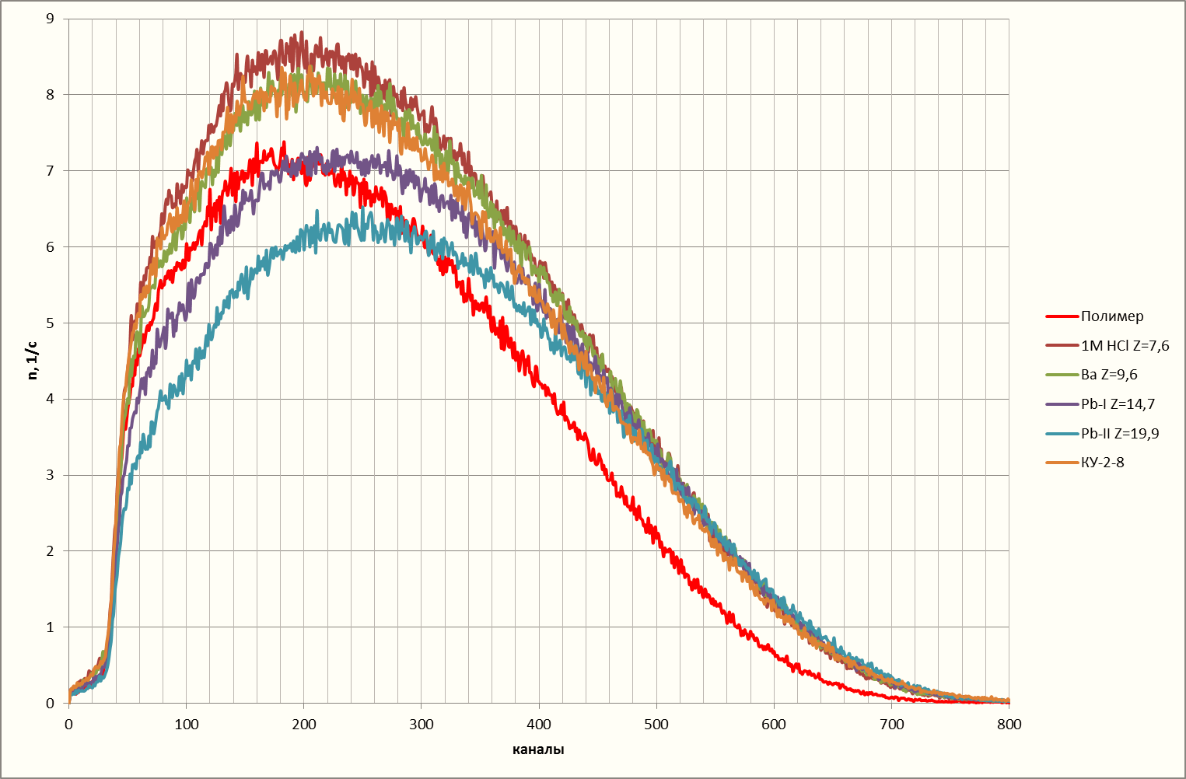
Поглощение бета-излучения Sr-Y-90 0,4 г/см²

Slide 5
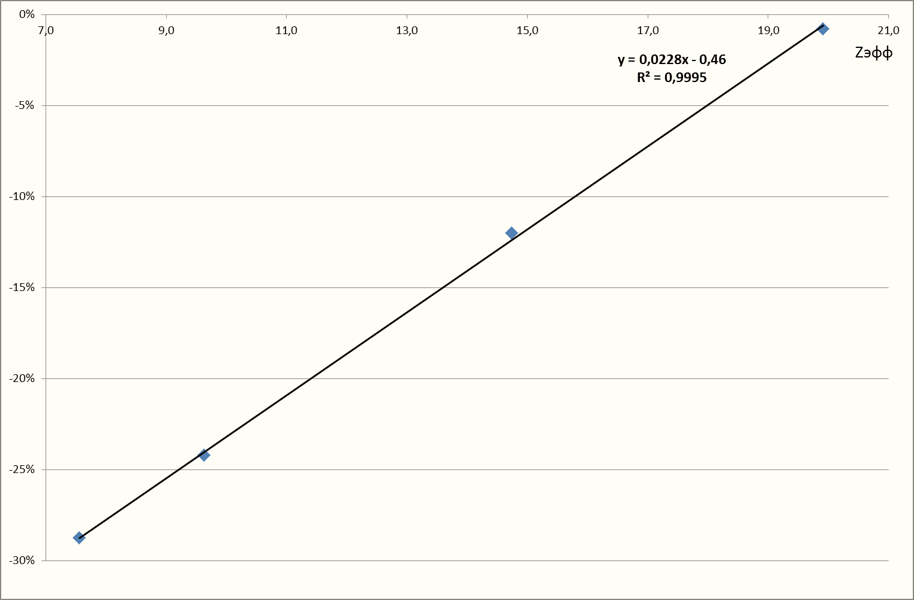
Поглощение бета-излучения Sr-Y-90 0,4 г/см²
[I(полимер)-I (матрица)]/ I(полимер)] в зависимости от Z_{эфф}
Матрица | Z_{эфф} моль/г | Δ I / I_{п} %
1М HCl + H₂O эталон | 7,6 | -29
Катионит КУ-2-8 | - | -22
Соль Ва + H₂O | 9,6 | -24
Соль Pb-I + H₂O | 14,7 | -12
Соль Pb-II + H₂O | 19,9 | -0,8

Slide 6
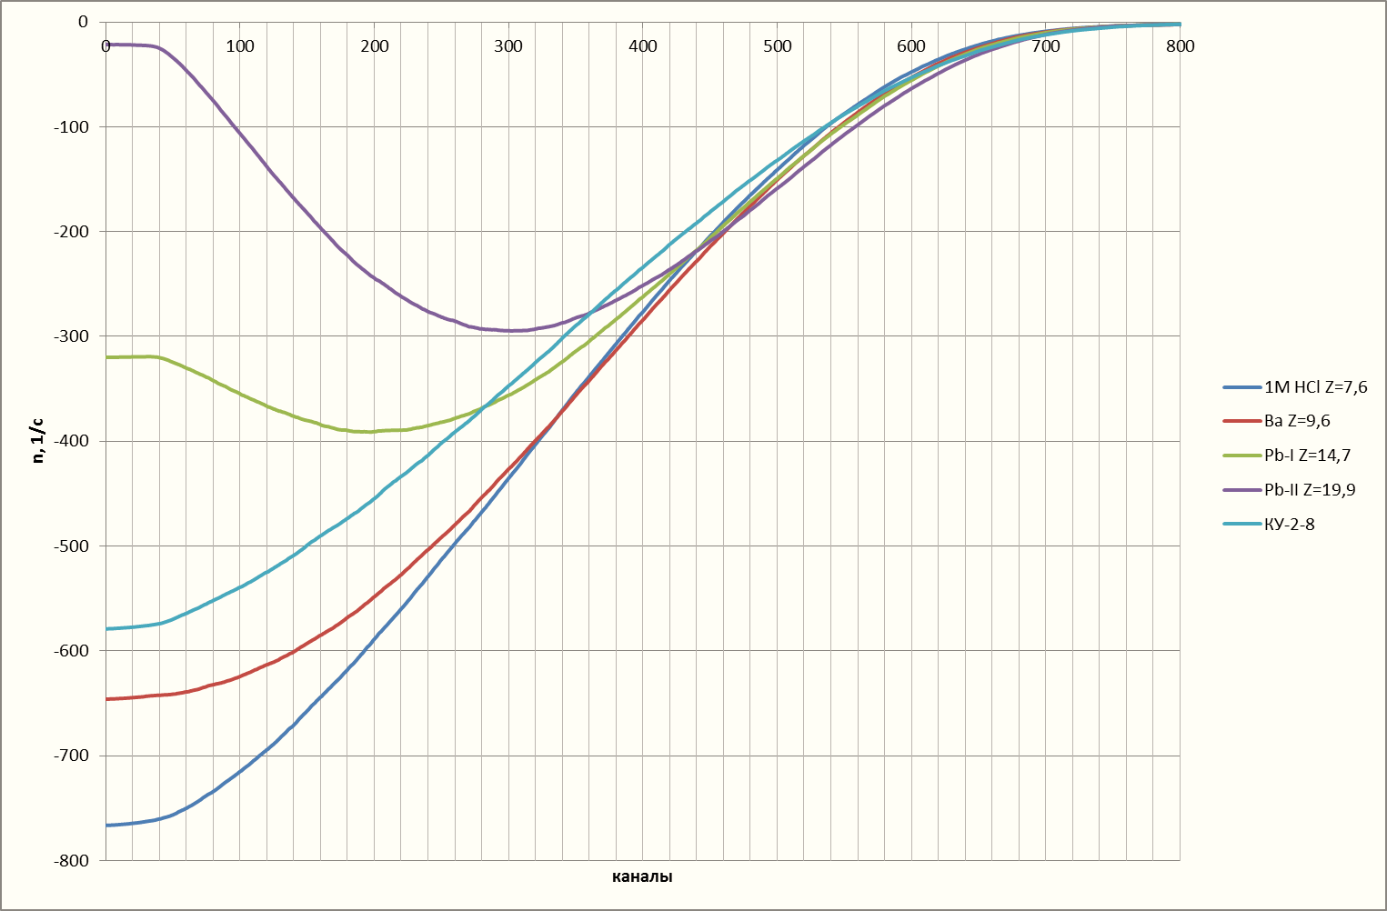
Поглощение бета-излучения Sr-Y-90 0,4 г/см²
I(полимер)-I (матрица) в зависимости от нижнего дискриминатора

Slide 7
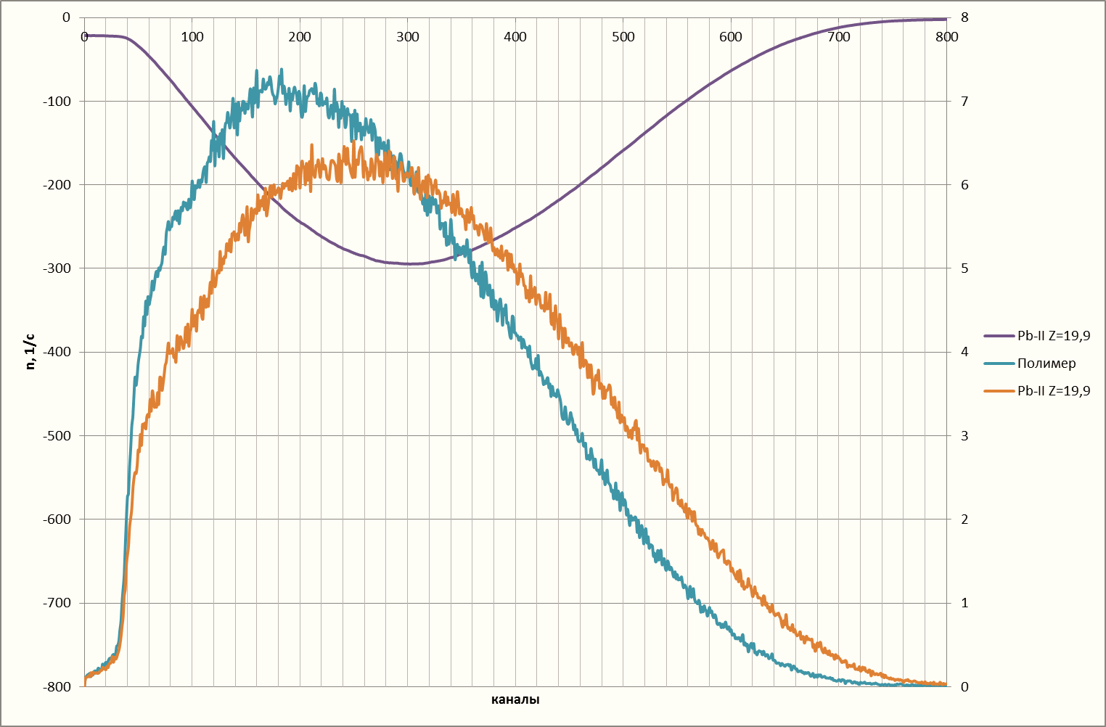
Поглощение бета-излучения Sr-Y-90 0,4 г/см²

Slide 8
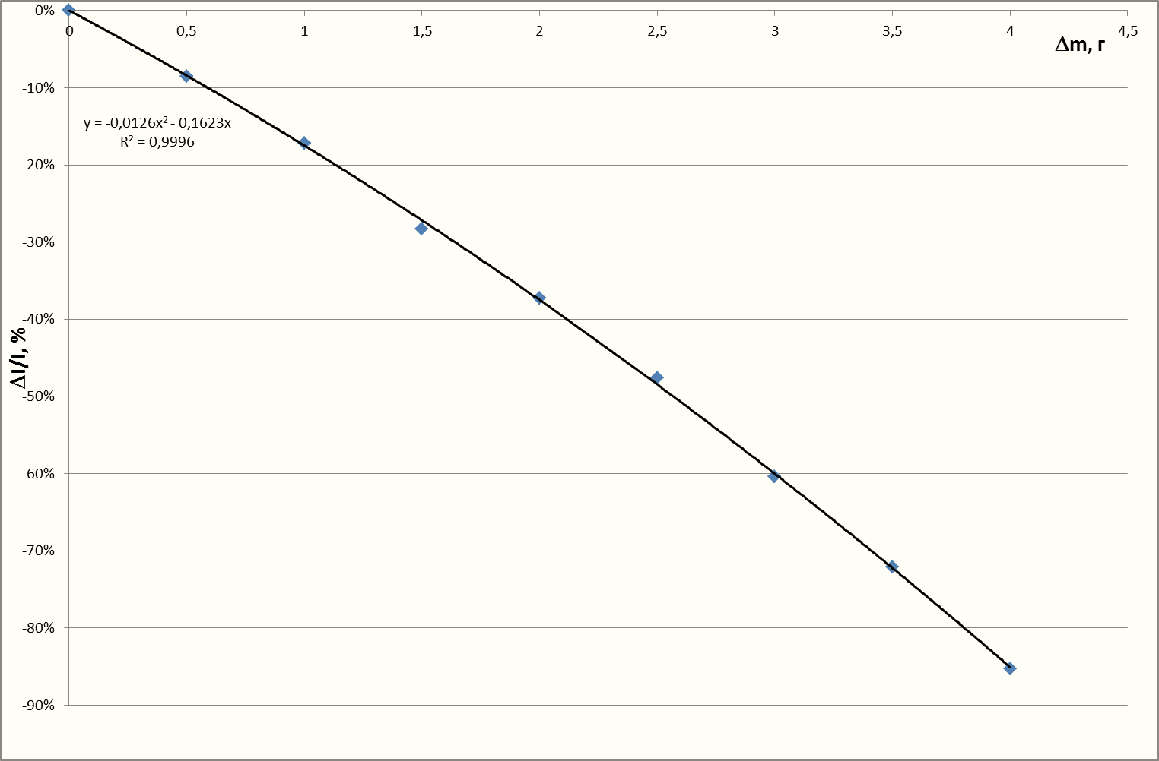
Стабильность раствора (испарение)
Эталонный раствор ~ 40 Бк / г - Большое время измерений (~ 30 мин)
Растворитель – жидкость с высоким давлением насыщенных паров
(напр. равновесный глицерин)
Размещение кюветы | Δm/ Δt мг / мин | ΔI/I за 10 мин %
23 – 25 ºC 47 – 48 %
Под крышкой | - 1,5 | - 0,2
На воздухе | - 4,8 | - 0,8
В спектрометре | - 4,2 | -0,4
23 – 25 ºC 35 – 37 %
На воздухе | - 11,0 | -1,8
В спектрометре | - 5,1 | -0,8

Slide 9
Подготовка для компарирования с «произвольным» источником
Эталонный раствор
Растворитель с высоким давлением паров
Допирование для «подгонки» по Z_{эфф}
Ионообменная смола
Допирование для «подгонки» по Z_{эфф}
Ионная емкость
Однородность
Катионы в эталонном растворе

Slide 10
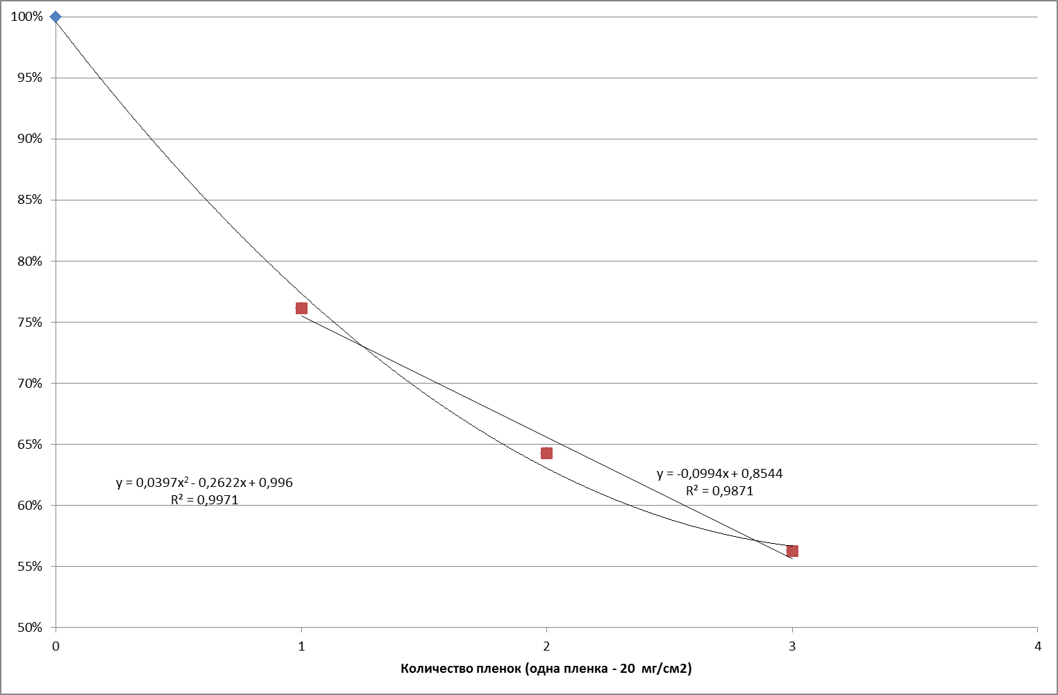
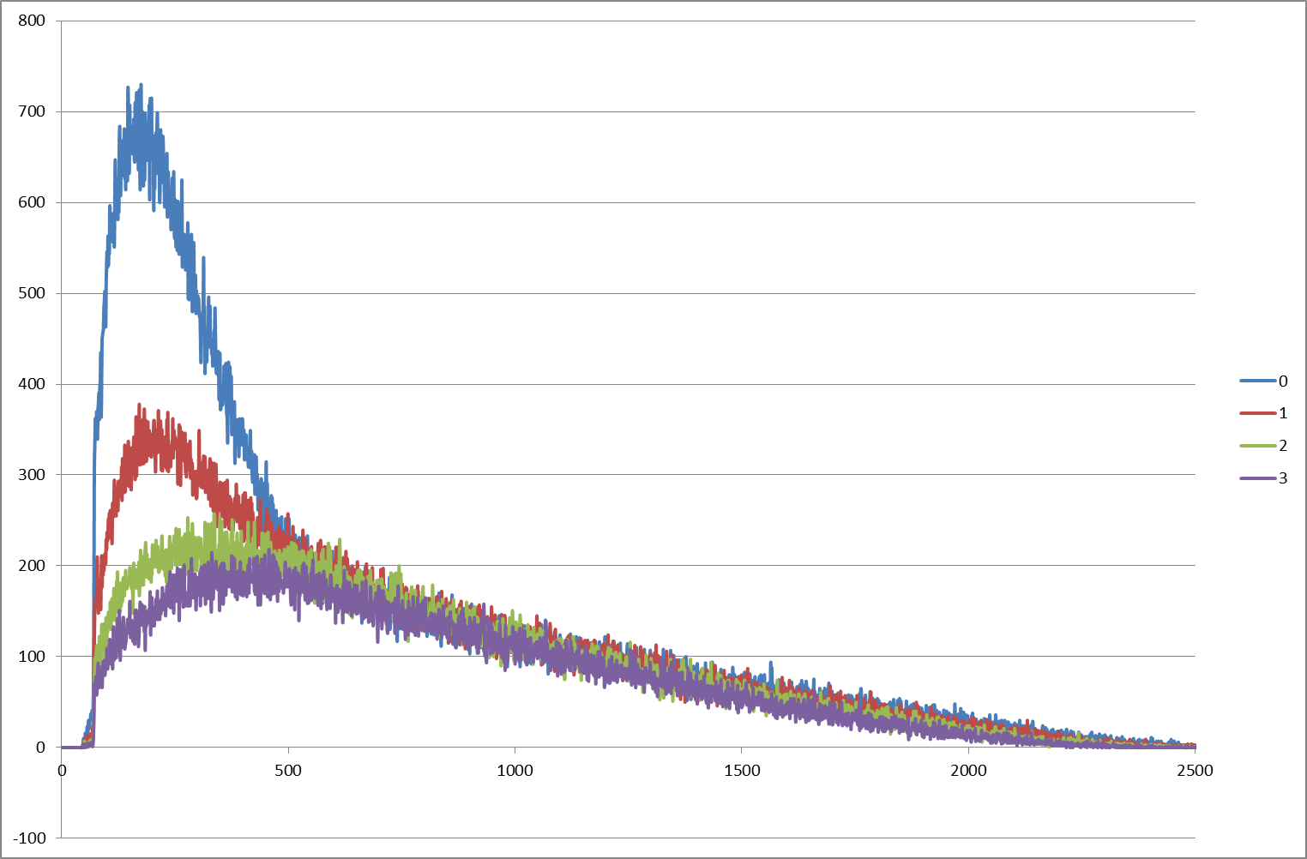
Поглощение в 6С0
Кратность ослабления
~ 10 % / (г/см²)
Т.И. Шильникова, И.В. Алексеев, С.М. Аршанский, Г.В. Жуков, А.В. Заневский, Н.Н. Моисеев, А.А. Осокина, С.В. Сэпман, Е.Е. Терещенко
«АНРИ» №4 (107) стр. 18 -23
2021

Slide 11
Аттестация
3.7.АКБ.0001.2022 | Рабочий эталон 2 разряда единицы удельной активности радионуклидов Sr-90+Y-90 с номинальным значением 9,4 Бк/г | 960 | 13.04.2022
3.1.ZБН.2917.2022 | Государственный рабочий эталон единицы удельной активности радионуклида Sr-90(Y-90) 2 разряда с номинальными значениями 15,1 Бк/г, 5,2 Бк/г, 27,4 Бк/г, единицы удельной активности радионуклида К-40 2 разряда с номинальным значением 13,0 Бк/г | 313 | 09.02.2022
3.1.ZБИ.0910.2021 | Государственный рабочий эталон 2 разряда единицы удельной активности радионуклидов[^]Sr-90(Y-90) с номинальными значениями 1,07 Бк/г и 8,84 Бк/г | 2732 | 07.12.2021
3.7.АВЯ.0003.2021 | Рабочий эталон единицы активности радионуклида Sr-90 2 разряда с номинальным значением 15,1 Бк, единицы удельной активности радионуклида Sr-90 2 разряда с номинальным значением 71,1 Бк/г | 1350 | 16.07.2021
3.2.ВОЯ.0016.2017 | Рабочий эталон 2 разряда единицы удельной активности бета-излучающих радионуклидов в диапазоне значений от 1·103 до 1,5·103 Бк
3.7.АКБ.0001.2022 | Рабочий эталон 2 разряда единицы удельной активности радионуклидов Sr-90+Y-90 с номинальным значением 9,4 Бк/г
3.ААУ.0062.2022 | Эталон единиц активности (удельной активности) радионуклидов 2 разряда номинального значения 6,14·10² Бк (6,14 Бк/г): Радионуклидный источник специального назначения (источник бета-излучения радионуклидный закрытый) зав. № 420/21092

Slide 12
Спасибо за внимание!

